Slide 1
Маркировка продукции знаком соответствия
государственным стандартам.

Slide 2
Сертификация - процедура, подтверждающая третьим лицом соответствие продукции, процесса или услуги заданным требованиям и оформленная в виде письменной гарантии.
По Закону Российской Федерации «О сертификации продукции и услуг»
сертификация продукции - это деятельность по подтверждению соответствия продукции установленным требованиям.

Slide 3
Организация работы по сертификации продукции предусматривает следующие направления:
содействие предприятиям, организациям и
предпринимателям в осуществлении деятельности на едином товарном рынке Российской Федерации и
участие в международном экономическом и научно- техническом сотрудничестве и международной торговле;
создание условий для компетентного выбора продукции потребителями;
реализацию мер, направленных на защиту интересов потребителя от недобросовестности изготовителя;
осуществление контроля безопасности продукции для окружающей среды, жизни, здоровья и имущества;
подтверждение показателей качества продукции, предъявляемых изготовителем;
применение в управлении сквозного механизма.

Slide 4
Обязательная сертификация - средство государственного контроля за безопасностью продукции. Обязательная
сертификация распространяется на область государственных
стандартов, обязательных к применению.
Добровольная сертификация - средство повышения конкурентоспособности продукции. Наличие официального документа о сертификации продукции у предпринимателя
облегчает проведение экспортно-импортных операций, служит ориентиром покупателю, в определенной степени гарантирует его безопасность.
Объект сертификации - продукция производственно- технического назначения, все виды услуг, товары народного
потребления и т.д. Перечень объектов обязательной сертификации формируется законодательным органом и закрепляется в
законодательном акте.

Slide 5
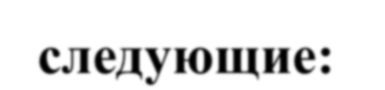
Законом определены цели и направления деятельности Госстандарта России в области сертификации. К ним относятся
следующие:
разработка и проведение государственной политики в области сертификации, принятие общих правил и рекомендаций по организации сертификации, осуществление их информационного обеспечения;
обеспечение государственной регистрации систем сертификации и знаков соответствия;
распространение официальной информации о системах
сертификации и знаках соответствия, действующих в стране;
подготовка и заключение соглашений с международными (региональными) организациями о взаимном признании
результатов сертификации и присоединении к международным
(региональным) системам сертификации;
участие в работе международных (региональных) организаций по вопросам сертификации в качестве национального органа
Российской Федерации в области сертификации.

Slide 6
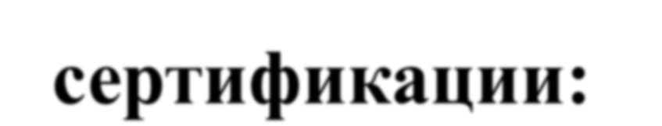
Госстандарт России осуществляет государственную регистрацию и ведет реестры отдельных элементов системы
сертификации:
сертифицированных товаров;
аккредитованных органов по сертификации;
испытательных лабораторий;
сертификационных знаков.

Slide 7
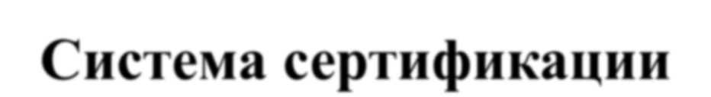
Система сертификации - это совокупность участников сертификации и правил, установленных в этой системе в соответствии с Законом "О
сертификации". Она создается государственными органами управления, предприятиями и организациями. Системы сертификации обязаны пройти государственную регистрацию в
установленном порядке и могут включать в себя несколько систем сертификации однородной продукции. Создать систему имеет право только юридическое лицо. В ее состав могут входить предприятия и организации любых форм
собственности, в то числе и общественные организации.

Slide 8
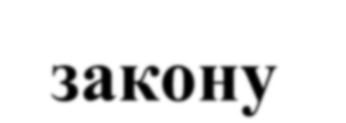

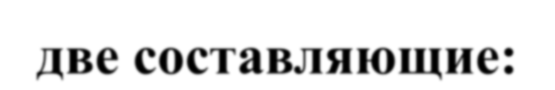
В составе системы сертификации согласно закону - две составляющие:
участники сертификации;
правила сертификации.
Среди участников сертификации :
государственные органы;
организации - создатели системы сертификации;
испытательные лаборатории;
центральные органы систем сертификации;
органы по сертификации;
также изготовители (продавцы, исполнители) продукции.

Slide 9
Сертификат соответствия -
документ о
в
прохождении соответствии
подтверждение
сертификации
с правилами и
дающий
сертифицированной
продукции или услуги установленным требованиям. Он имеет единую форму как для сертификатов обязательной, так и для добровольной сертификации.

Slide 10


Знак соответствия - подтверждает
соответствие продукции
установленным сертификации. соответствия
маркированной им
требованиям,
в данной
системе
знака
Регистрация
осуществляется по
правилам, утверждаемым Госстандартом Российской Федерации.

Slide 11


В системах сертификации однородных видов продукции
выделяют:
- национальный орган (Госстандарт России);
- центральный орган по сертификации (однородной продукции);
- орган по сертификации (конкретной продукции);

Slide 12
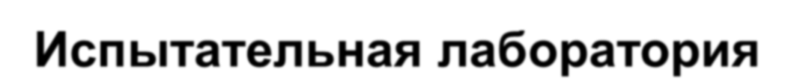

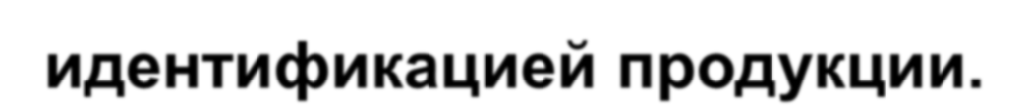
Испытательная лаборатория представляет собой лабораторию или центр, осуществляющий испытания
определенного вида продукции в рамках своей компетенции. Центр по сертификации может совмещать в одном лице функции испытательной лаборатории и органа
по сертификации, когда он представлен одним юридическим лицом.
Экспертом по сертификации или аккредитации может быть должностное лицо, успешно прошедшее аттестацию на право проведения одного или нескольких видов работ
по сертификации.
Процедура, с помощью которой выявляют соответствие представленной на сертификацию продукции
требованиям, установленным к данному типу продукции, называется идентификацией продукции.

Slide 13
Схемы сертификации
- это
важных
совокупность наиболее
вопросов, связанных с порядком осуществления сертификации. Схема
(форма, способ)
сертификации представляет собой определенный
набор действий, подтверждающий официально соответствие продукции заданным требованиям .

Slide 14
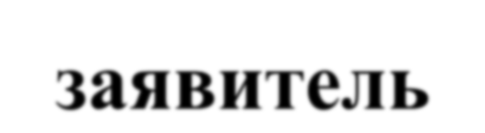
Схему добровольной сертификации определяет заявитель. Он же предлагает ее
органу по сертификации.
Сертификаты соответствия могут быть
выданы:
на каждое (отдельное) изделие (единицу продукции);
на определенную партию изделий;
на весь объем продукции, изготовленный за весь период действия сертификата.

Slide 15
Для выявления объектов стандартизации в сфере услуг целесообразно принимать во внимание специфические особенности большинства услуг:
непосредственное взаимодействие в процессе оказания услуг исполнителя и потребителя;
прямое воздействие на потребителя условий
обслуживания, включающего эстетические, этические, санитарно-гигиенические, временные и другие характеристики;
совмещение процесса производства и потребления услуг во времени;
оценка качества услуг непосредственно потребителем;
отсутствие в процессе стадий транспортировки и
хранения услуг.

Slide 16
На качество предоставляемых услуг также влияют следующие характеристики:
количество инструментов и оборудования, материалов, штата сотрудников;
временные рамки процесса предоставления, ожидания и технологического цикла услуги;
уровень безопасности, гигиены, надежности и гарантии;
степень внимания и компетентности персонала, его мастерства, уровень комфортности и дизайна помещения, удовлетворения исполнением услуги.

Slide 17

В этой связи Госстандарт России значительное внимание уделяет следующим
проблемам:
-упорядочению сертификации систем качества, проводимой в рамках работ по сертификации систем качества;
-активизации деятельности по самой сертификации систем качества;
- согласованию российских требований по сертификации систем качества с
международными нормами и правилами.

Slide 18

При оплате работ по сертификации руководствуются следующими
принципами:
-оплата всего перечня фактически произведенных работ по сертификации осуществляется за счет средств предприятий, организаций и физических лиц, подавших заявку на их проведение, не зависимо от принятого органом по сертификации решения (исключение составляет лишь
финансирование работ, проводимое в соответствии с законодательством из средств государственного бюджета);
-рентабельность работ по обязательной сертификации не должна превышать уровня 35%;
-перечень работ по осуществлению инспекционного контроля за
продукцией и услугами, подлежащими обязательной сертификации, производится в размере фактически произведенных затрат организациями, выполняющими данный вид работ;
- часть прибыли, остающаяся на счетах органов по сертификации и испытательных лабораторий (центров) от проведения работ по
обязательной сертификации, должна направляться на совершенствование и развитие нормативно-технической и испытательной базы, идти на организацию и проведение процесса обучения персонала.

Slide 19
На этикетках принято использовать знаковую информацию, так она способна вместить более
полные и емкие сведения, оказать положительное влияние на принятие решения о покупке товара. При этом производитель стремиться, чтобы в этикетке
был достигнут высокий уровень:
кодирования (сжатия) информации;
выразительности;
целенаправленности;
действенности;
дизайна;
эстетического восприятия;
использования средств и методов рекламы;
достижений информатики, кибернетики и психологии
в этой области.

Slide 20
Знак (символ) - в данном случае изображение, представляющее свойства, характеристики или отношение изделия и используемое для
хранения и передачи информации.
Код - упорядоченная совокупность условных знаков, символов, предназначенная для передачи, обработки и хранения различной
информации.
Марка (производственная) - условное обозначение изготовителя
продукции на изделии или его упаковке.
Реклама - информация, включающая сведения о потребительских
свойствах продукции и услуг для создания спроса на них с целью
успешной реализации.
Прагматика - направление науки, исследующей проблемы, связанные с интерпретацией знаков: их ясность, понятность, ценность
и полезность для пользователя.
Знаки соответствия - знаки, подтверждающие уровень качества продукции и, обычно, употребляющиеся на сертификатах, таре и
упаковках.

Slide 21
Соответствие товаров требованиям общеевропейских норм и стандартов - единый для всех стран знак "СЕ". Основными критериями применения знака
"СЕ" являются следующие:
единый знак должен отвечать только общепринятым требованиям и полностью заменяет положения соответствующих национальных законодательств;
знак указывает, что продукция может быть реализована на рынке без ограничения, так как она или производитель соответствует требованиям и осуществлены необходимые действия по оценке соответствия;
знак проставляется на продукции или в особых случаях на упаковке, сопроводительной документации;
знак проставляется лишь в том случае, если выполнены абсолютно все требования и директивы, предъявляемые к продукции, и проведена соответствующая проверка ответственным лицом;
указания на требования и стандарты, которым соответствует продукция, должны содержаться в отчетах об испытаниях и в сертификатах, а не в знаке;
при участии третьей стороны при проведении испытаний на соответствие знаку "СЕ" ей рекомендуется проставлять также и свой знак (штамп, клеймо);
только знак "СЕ", а не национальные знаки отражает соответствие требованиям законодательства стран Европейского сообщества.

Slide 22
С 1995 года одним
из необходимых условий поставки
продукции на европейский рынок стало обязательное нанесения штрихового кода – информация как средство передачи информации от изготовителя к оптовику, затем к розничному торговцу и, наконец, к покупателю. Штрих-код не только помогает узнать, когда, кому, куда, сколько, по
какой цене была отгружена продукция, но и иметь
какой товар, по какой цене пользуется
информацию,
сейчас наибольшим спросом в магазине, а также каковы его запасы, куда можно обратиться за их пополнением и т. д. Внедрение штрих-кода существенным образом облегчило инвентаризацию, контроль и учет, складирование продукции. Помимо этого продавец по просьбе покупателя может легко установить по штриховому коду фирму-поставщика данного товара для предъявления имеющихся претензий по качеству

Slide 23


































Маркировка - это совокупность обозначений: текст, отдельные цветовые и графические символы, а также их комбинации (условные обозначения и рисунки).
Информация в маркировке опасных веществ:
наименование вещества, торговую марку;
классификационный шифр действующего стандарта на классификацию и маркировку опасных грузов, серийный номер ООН;
сигнальные слова "ОПАСНО", "ОСТОРОЖНО", которые выделяются
жирным шрифтом и служат для привлечения внимания пользователя;
символы видов опасности, присущих данному веществу, выполненные на оранжевом или желтом фоне черным цветом;
описание опасности: пути проникновения и возможные последствия от воздействия вещества как на людей, так и на окружающую среду;
меры предосторожности и средства защиты, а также способы его
безопасной утилизации.
Для смесей веществ дополнительно указывается наименование и количество опасных веществ в каждой упаковке;
меры и действия для оказания первой медицинской помощи в случае
поражения веществом;
полные данные поставщика;
номер партии продукции;
количество вещества в маркируемом контейнере, упаковке.

Slide 24
Условно эко-знаки делятся на три группы:
Знаки, указывающие на безопасность применения
изделий, их свойств для окружающей среды. Применяются экологические символы, например, "Зеленая точка", " Белый лебедь", "Голубой ангел".
Знаки для обозначения изделий, поддающихся утилизации, и продукции, полученной в результате
переработки вторичного сырья, а также призывающие к
охране окружающей среды.
Знаки опасности, исходящей от изделий или веществ, их применения для человека и окружающей среды. Данный вид знаков, как правило, дублируется соответствующими надписями (огнеопасно, вредно, раздражитель и т.д.), а также пояснениями вредного воздействия, порядка
применения и утилизации.

Slide 25
Общеизвестные символы и виды маркировки:
1. Символы, обозначающие меры предосторожности при обработке и эксплуатации текстильных изделий - стандарт ИСО 3758. В стандарт включены символы,
имеющие отношение к конкретному процессу обработки текстильных изделий (стирке, утюжке, химической чистке, отбеливанию с применением хлора и т.д.),
сопровождаемые текстовыми пояснениями к каждому символу. Эти символы - способ довести до каждого необходимый набор информации. Такое решение
проблемы было достигнуто благодаря сочетанию в символе основного элемента, характеризующего процесс (утюг - глажение, таз - стирка, квадрат - механическая
чистка и т.д.) и дополнительного - ограничения или запрет данного вида обработки (цифры - температурный режим, косой крест - недопустимость обработки).

Slide 26
2. Маркировка консервов. Маркировка
пищевой
консервированной продукции осуществляется
путем
применения литографической или бумажной этикетки, включающей соответствующую информацию. На этикетку наносятся реквизиты предприятия-изготовителя, состоящие из его наименования, местонахождения, подчиненности и товарного знака, наименования самих консервов, их сорт, масса нетто, а также вид нормативной
документации, качество данной
требованиям продукции.
которых соответствует Сообщается о пищевой и
энергетической ценности
консервов, сроках и условиях
хранения, способе подготовки к употреблению и т.д. В качестве дополнительной маркировки на крышках, донышке или этикетке банок несмываемой краской или методом рельефного маркирования наносятся условные обозначения. Их содержание в виде отдельных цифровых комбинаций обусловлено типом консервов и, обычно, состоит из нескольких рядов.

Slide 27
3. Продвижение на мировые рынки национальных конкурентоспособных товаров - важный фактор стабильности экономики страны, улучшения
показателей ее торгового баланса, а также решения проблемы занятости населения.
Компания (организация) получает право в течение определенного времени помещать на своих рекламных и деловых материалах и документах специальный знак (эмблему), олицетворяющую
эти награды.

Slide 28
4. Манипуляционные знаки для маркировки грузов. Во время следования от производителя к потребителю товары очень часто перегружаются с одного вида транспорта на другой, сортируются и хранятся на огромных грузовых площадках и складах. Только правильная маркировка позволит
своевременно и правильно доставить груз потребителю,
обеспечить
хранение, и организацию погрузочно-
надлежащее
транспортировку
разгрузочных работ. Для обеспечения оперативности обработки грузов на таре (упаковке) наносят соответствующую маркировку и маршрутные знаки, располагаемые в строго определенных местах. Манипуляционные знаки, в отличие от маркировки, - это только условное графическое изображение требований обращения с грузом.

